Slide 2
Biološka varnost in bioetika
NADA KRAŠEVEC
Kemijski inštitut

Slide 3
Vsebina
Ravnanje z gensko spremenjenimi organizmi v Sloveniji
Opredelitev pojmov
Celice HeLa (Henrietta Lacks; 1951)
Projekt Obala (Wouter Basson; 1981)
Poskusi s pridobivanjem funkcije (Ron Fouchier, Yoshihiro Kawaoka; 2011)
Metoda CRISPR dostopna vsakomur po pošti (Josiah Zayner; 2017)
Popravljanje človeškega genoma (He Jiankui; 2016)

Slide 4
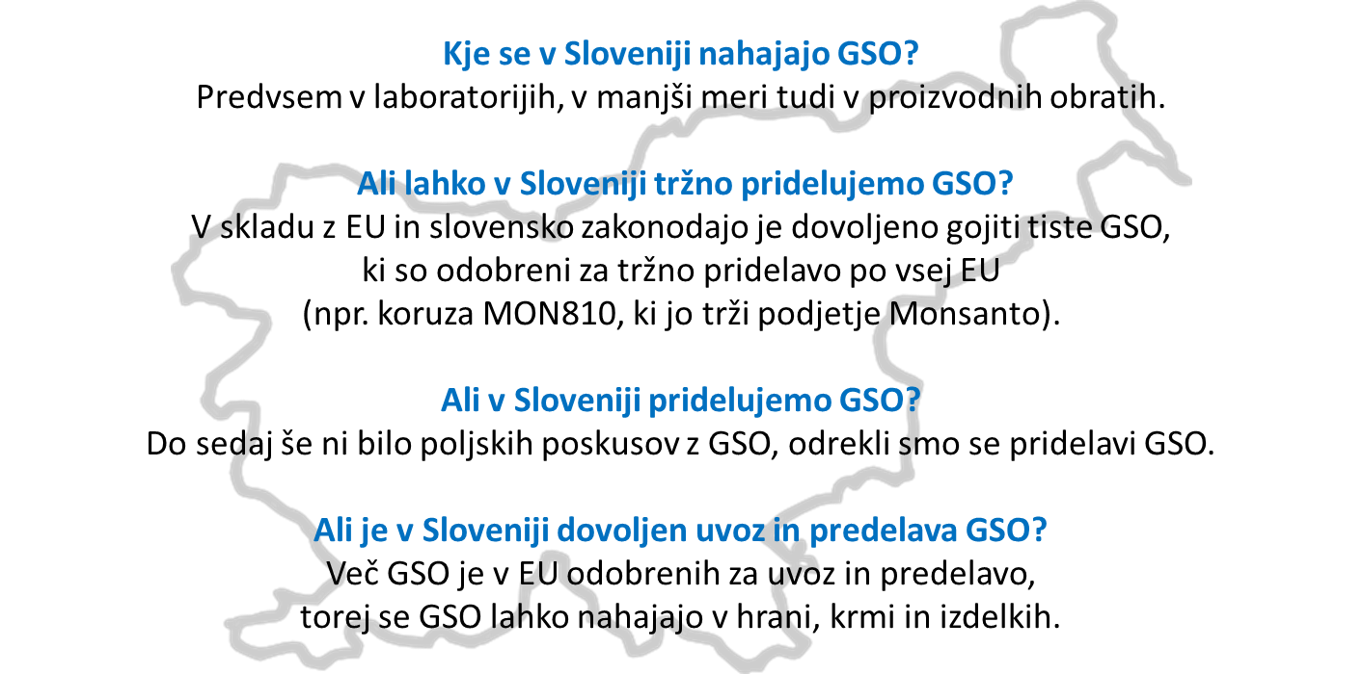
Ravnanje z gensko spremenjenimi organizmi v Sloveniji
Opredelitev pojmov
Celice HeLa (Henrietta Lacks; 1951)
Projekt Obala (Wouter Basson; 1981)
Poskusi s pridobivanjem funkcije (Ron Fouchier, Yoshihiro Kawaoka; 2011)
Metoda CRISPR dostopna vsakomur po pošti (Josiah Zayner; 2017)
Popravljanje človeškega genoma (He Jiankui; 2016)

Slide 5
Delo v zaprtih prostorih raziskovalnih laboratorijev za ravnanje z GSO
Najprej se seznaniš s pravilnim ravnanjem v teh prostorih.
Preden pričneš z delom v laboratoriju, skupaj z vodjo projekta izdelaš oceno tveganja za svoje delo.
V laboratorijih 1. in 2. zadrževalne stopnje, ki izpolnjujejo predpisane tehnične zahteve, upoštevaš pravila dobre laboratorijske prakse in postopkov.
Kljub temu lahko delo vseeno privede do izrednega dogodka in nesreče. V naprej se seznaniš z predvidenimi postopki za take primere.
Kasneje vsako leto na rednih izobraževanjih osvežiš znanje.

Slide 6
Dobra laboratorijska praksa (1)
V laboratoriju nikoli ne shranjuj hrane ali pijače ali osebnih predmetov, kot so plašči in torbe. Dejavnosti, kot so prehranjevanje, pitje, kajenje in/ali uporaba kozmetike, se izvajajo samo izven laboratorija.
Nikoli ne dajaj stvari, kot so peresa, svinčniki ali žvečilni gumi, v usta v laboratoriju, ne glede na to, ali imaš roke v rokavicah ali ne.
Po rokovanju z biološkim materialom, vključno z živalmi, si temeljito umij roke, po možnosti s toplo tekočo vodo in milom, in sicer preden zapustiš laboratorij, ali kadarkoli vmes, ko veš ali domnevaš na prisotnost kontaminacije na rokah.
Zagotovi, da odprtega ognja ali virov toplote nikoli ne postaviš v bližino vnetljivih zalog in jih nikoli ne pustiš brez nadzora.
Pred vstopom v laboratorij ustrezno prekrij in zaščiti vse poškodbe ali rane.
Pred vstopom v laboratorij zagotovi, da so zaloge laboratorijske opreme in potrošnega materiala, vključno z reagenti, plastiko in razkužili, zadostne in primerne za dejavnosti, ki jih izvajaš.
Ustrezno in varno skladiščenje zalog (v skladu z navodili za shranjevanje) zmanjša možnost nesreč in izrednih dogodkov, kot so razlitja ali padci.
Zagotovi pravilno označevanje vseh bioloških dejavnikov, kemičnih in radioaktivnih snovi.
The WHO Laboratory Biosafety Manual (4th Edition)

Slide 7
Dobra laboratorijska praksa (2)
Zaščiti pisne dokumente pred onesnaženjem (npr. plastične obloge), zlasti tiste, ki jih moraš odnesti iz laboratorija.
Zagotavljaj skrbno, pravočasno in neprekinjeno delo. Izogibaj se delu, ko si utrujen.
Delovni prostor naj bo urejen, čist in brez nebistvenih predmetov in materialov.
Prepovedna je uporaba slušalk, ker lahko moti ​​osebje in prepreči, da bi slišali alarme naprav ali objektov.
Pokrij ali odstrani nakit, ki bi lahko strgal rokavice, se zlahka onesnažil ali prenašal okužbo. Razmisli o rednem čiščenju in razkuževanju nakita ali očal.
Ne uporabljaj prenosnih elektronskih naprav (npr. prenosnih telefonov, tablic prenosnikov, pomnilniških ključkov ali kartic, kamer in/ali drugih prenosnih naprav, vključno s tistimi, ki se uporabljajo za določevanje DNA/RNA), kadar to ni potrebno za izvedbo laboratorijskih postopkov.
Prenosne elektronske naprave shranjuj na območjih, kjer se ne morejo zlahka onesnažiti ali delovati kot vir okužbe. Kadar je neposredna bližina takšnih naprav in bioloških dejavnikov neizogibna, zagotovi, da so bodisi zaščiteni s fizično oviro ali razkuženi, preden zapustiš laboratorij.
The WHO Laboratory Biosafety Manual (4th Edition)

Slide 8
Seznam oseb, služb in organizacij, vključenih v izvajanje ukrepov
Pooblaščenka za biološko varnost
Odgovorna oseba za nadzor in varnost
Vodja projekta
Direktor, direktorica kot odgovorna oseba prijavitelja
Vodja odseka
Odgovorna oseba za odnose z javnostmi
Ministrstvo za okolje in prostor, Direktorat za okolje, Oddelek za biotehnologijo
Mestna občina Ljubljana, Oddelek za varstvo okolja
Regijski center za obveščanje, tel.: 112 oziroma Uprava RS za zaščito in reševanje
Nacionalni veterinarski inštitut (NVI enota Ljubljana-Veterinarska-higienska služba)
Ministrstvo za okolje in prostor, Inšpektorat Republike Slovenije za okolje in prostor

Slide 9
Kako poteka nadzor nad delom v zaprtih prostorih?
Vsako leto posreduješ podatke o novostih pri svojem delu.
Pooblaščenka za biološko varnost pripravi skupno poročilo o delu o dejavnostih v posameznem zaprtem sistemu (za GSO) in ga posreduje na Ministrstvo za okolje in prostor.
Pooblaščenka za biološko varnost in odgovorno osebo za nadzor in varnost pri delu skupaj izvajata pregled zaprtih prostorov in opozorjata na morebitne nepravilnosti.
Ustreznost dela obdobno pregleda tudi inšpekcijski nadzor.

Slide 10
Ravnanje z z gensko spremenjenimi organizmi v Sloveniji
Opredelitev pojmov
Celice HeLa (Henrietta Lacks; 1951)
Projekt Obala (Wouter Basson; 1981)
Poskusi s pridobivanjem funkcije (Ron Fouchier, Yoshihiro Kawaoka; 2011)
Metoda CRISPR dostopna vsakomur po pošti (Josiah Zayner; 2017)
Popravljanje človeškega genoma (He Jiankui; 2016)
Zakon o ravnanju z gensko spremenjenimi organizmi (ZRGSO) (2005)
Pravilnik o varovanju delavcev pred tveganji zaradi izpostavljenosti biološkim dejavnikom pri delu (2002)

Slide 11
Opredelitev pojmov (1)
Biološki dejavniki: mikroorganizmi, vključno z gensko spremenjenimi organizmi, celičnimi kulturami in človeškimi endoparaziti, ki lahko povzročijo okužbo, alergijo ali zastrupitev.
Gensko spremenjeni organizem (GSO) je organizem, z izjemo človeka, ali mikroorganizem, katerega genski material je spremenjen s postopki, ki spreminjajo genski material drugače, kot to poteka v naravnih razmerah (s križanjem ali naravno rekombinacijo).
Biotehnologija uporablja žive organizme, celice ali celične sestavine za sintezo proizvodov za kmetijstvo, medicino, industrijo in raziskave in je že stoletja v uporabi, čeprav nezavedno.
Gensko inženirstvo je poddisciplina biotehnologije: vključuje manipulacijo zaporedja DNA v organizmu z dodajanjem, brisanjem ali spreminjanjem, da bi razširili paleto produktov biotehnologije.
Sintezno biologijo lahko vidimo kot razširitev genskega inženiringa ali nov pogled na biotehnologijo z uporabo inženirskih načel. Čeprav oba temeljita na uporabi organizmov, genov ali presnovnih poti iz narave, si sintezna biologija prizadeva oblikovati nove umetne sisteme.

Slide 12
Opredelitev pojmov (2)
Dobra laboratorijska praksa: opisuje vedênje, ki je bistvenega pomena za varno delo in nadzor bioloških tveganj.
Biološka varnost: Zadrževalna načela, tehnologije in prakse, ki jih izvajamo, da bi preprečili nenamerno izpostavljenost biološkim dejavnikom ali njihovo nenamerno sproščanje.
Biološka zaščita: načela, tehnologije in prakse, ki jih izvajamo za zaščito in nadzor bioloških materialov in/ali opreme, veščinterpodatkov, povezanih z ravnanjem z njimi. Cilj biološke varnosti je preprečiti nepooblaščen dostop, izgubo, krajo, zlorabo, preusmeritev ali izpustitev.
Bioetiko v ožjem pomenu razumemo kot problematiko moralnih in političnih vprašanj, povezanih s posebnimi okoliščinami, ki so se zaradi sodobnih tehnologij odprle v biologiji in biomedicini, ter spremenjenih odnosov do okolja.

Slide 13
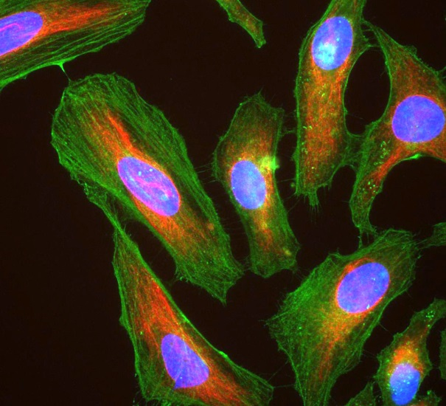
Ravnanje z gensko spremenjenimi organizmi v Sloveniji
Opredelitev pojmov
Celice HeLa (Henrietta Lacks; 1951)
Projekt Obala (Wouter Basson; 1981)
Poskusi s pridobivanjem funkcije (Ron Fouchier, Yoshihiro Kawaoka; 2011)
Metoda CRISPR dostopna vsakomur po pošti (Josiah Zayner; 2017)
Popravljanje človeškega genoma (He Jiankui; 2016)
Celice HeLa, gojene v tkivni kulturi in obarvane s protitelesi proti aktinu (zeleno), vimentinu (rdeče) in DNA (modro). Imunocitokemijska uporaba protiteles proti aktinu in vimentinu s tehniko fluorescenčnega sendviča. GerryShaw, EnCor Biotechnology Inc. https://en.wikipedia.org/wiki/HeLa

Slide 14
Zgodovina celic HeLa v molekularni biologiji in medicini
1951 - Celice HeLa pridobijo z biopsijo tkiva raka materničnega vratu;
1952 - Rojstvo celične eksperimentalne virologije. Celice HeLa uporabijo za preučevanje molekularnih mehanizmov okužbe človeških celic z virusi;
1952 - Nastanek sodobnih standardov v celični biologiji. Razvoj tehnik vzdrževanja celične kulture HeLa;
1952 - Nastanek standardne celične linije v svetovnem merilu. Prva pošiljka zamrznjenih celic;
1953 - Rojstvo medicine genetike. Prvi poskusi obarvanja kromosomov s hematoksilinom;
1953 - Razvoj cepiva proti otroški paralizi (Jonas Salk);
1954 - Razvoj komercialnih standardiziranih celičnih linij. Prva množična proizvodnja celic HeLa za prodajo raziskovalnim laboratorijem;
1954 - Rojstvo kloniranja. Zaradi sposobnosti preživetja celic HeLa znanstveniki lahko pomnožijo in preučijo klone posameznih celic;
1965 - Prvi hibridi. Ustvarjanje himernih celic s fuzijo celic HeLa z mišjimi limfociti;
1959 - Prvi poskusi o učinkih toksinov na celice HeLa;
1960 - Rojstvo vesoljske celične biologije. Pojav vesoljske biologije in medicine: rast celic v ničelni gravitaciji;
1972 - Celice aktivno uporabljajo v mednarodnem programu za boj proti raku s sodelovanjem zdravnikov po vsem svetu;
1972 - Rojstvo genskega inženiringa. Prvo rekombinantna molekula DNA (Paul Naim Berg);
1973 - Pojav celičnih in vitro modelov bolezni. Celice HeLa uporabijo kot model za proučevanje salmoneloze;
1984 - Novi trendi v raziskavah proti raku. Z uporabo modela HeLa ugotovijo, da papiloma virus povzroča raka;
1986 - Globlje razumevanje biologije bolezni AIDS. Model HeLa uporabijo za proučevanje mehanizma celične okužbe z virusom humane imunske pomanjkljivosti;
1989 - Nov pristop v proučevanju pričakovane življenjske dobe. V celicah HeLa odkrijejo prej neznan encim telomerazo;
1993 - Preučevanje tuberkuloze. Mehanizem okužbe s tuberkulozo raziskujejo z modelom HeLa;
2005 - Preučevanje delovanja nanostruktur na živo tkivo. Celice HeLa uporabijo za preučevanje potencialnih nevarnosti nanostruktur;
2012 - Zaporedje genoma celic HeLa v bazi podatkov, dostopni znanstveni skupnosti (Steinmetz et al.);
2013 - Genomika posameznih celičnih linij. Predstavijo rezultate sekvenciranja popolnega genoma celične linije HeLa.
https://doi.org/10.3103/S0891416819040050

Slide 15
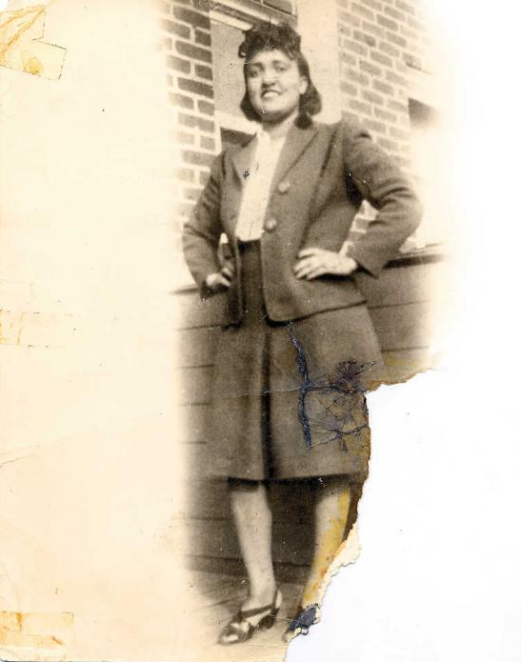
Hvaležni smo pokojni Henrietti Lacks
Nesmrtno življenje Henriette Lacks je zgodba o veličastnem znanstvenem napredku, medicinski etiki in rasizmu, hkrati pa presunljiva pripoved o človeških usodah, o materi in otrocih, ki matere skorajda niso poznali.
Knjiga, ki jo je napisala Rebecca Skloot in je izšla tudi v slovenščini pri založbi Mladinska knjiga.
»Njeni otroci o vsem tem niso vedeli nič, zato jih je pošteno pretreslo, ko so spoznali, da celice njihove matere v velikanskih količinah živijo po vsem svetu. S celicami HeLa sklepajo milijardne kupčije, Henrietta pa je ostala anonimna in njeni svojci si ne morejo privoščiti osnovnega zdravstvenega zavarovanja.«
Sporazum o dostopu do genoma HeLa med ameriškim nacionalnim inštitutom za zdravje (NIH) in družino Lacks (3. 2013):
»Skupaj smo oblikovali pot, ki obravnava zaskrbljenost družine, vključno s privolitvijo in zasebnostjo, hkrati pa daje znanstvenicam, znanstvenikom na voljo podatke o genomskem zaporedju HeLa za nadaljnjo zavezo družine biomedicinskim raziskavam.«
Zahvala raziskovalk in raziskovalcev
v prispevku, ki je obravnaval genomom HeLa (7. 8. 2013):
»Zaporedje genoma, opisano v tem prispevku, smo pridobili iz celične linije HeLa. Henrietta Lacks in celična linija HeLa, ki je nastala iz njenih tumorskih celic leta 1951, sta pomembno prispevala k znanstvenemu napredku in napredku v zdravju ljudi. Hvaležni smo pokojni Henrietti Lacks in njenim preživelim družinskim članom za njihov prispevek k biomedicinskim raziskavam.«
R. Skloot. Nesmrtno življenje Henriette Lacks, Mladinska knjiga (2011)
https://www.smithsonianmag.com/smart-news/the-end-of-the-henrietta-lacks-saga-25204450/
https://doi.org/10.1038/nature12064

Slide 16
Ravnanje z gensko spremenjenimi organizmi v Sloveniji
Opredelitev pojmov
Celice HeLa (Henrietta Lacks; 1951)
Projekt Obala (Wouter Basson; 1981)
Poskusi s pridobivanjem funkcije (Ron Fouchier, Yoshihiro Kawaoka; 2011)
Metoda CRISPR dostopna vsakomur po pošti (Josiah Zayner; 2017)
Popravljanja človeškega genoma (He Jiankui; 2016)
Stekleničke s posušenimi sporami antraksa (10 ml ali 25 ml, x kos)
Lepilo kuverte z antraksom (Bacillus antracis) (1 kos)
Cigarete z antraksom(5 kos)
Kavna čokoladka z antraksom (5 kos)
Kavna čokoladka z botulinum toksinom (5 kos)
Pivo z botulinum toksinom (4 steklenice)
Sladkor s Salmonello typhimurium (200 g)
Brucella melitensis (2 dozi)
Vibrio cholerae (32 stekleničk)
Izvleček bioloških dejavnikov s seznama Prodano, ki ga je odobril vodja raziskav Roodeplaat Research Laboratories (RRL) in ki so jih prodali pripadnikom varnostnih sil.
Inštitut Združenih narodov za preučevanje razorožitve (UNIDIR): Project Coast: Apartheid's Chemical and Biological Warfare Programme (2002)
https://unidir.org/publication/project-coast-apartheids-chemical-and-biological-warfare-programme

Slide 17
Projekt Obala in dr. Smrt
1981-1995 - Južnoafriška vlada apartheida ustanovi in vzdržuje tajni program za kemijsko in biološko vojno z imenom projekt »Obala« (angleško »Project Coast«). Kardiolog Wouter Basson vodi projekt, ki sodeluje v številnih dvomljivih dejavnostih, vključno s proizvodnjo ekstazija, razvojem prikritih orožij za atentate in proizvodnjo kemičnih strupov, ki se jih ne bi dalo odkriti po smrti zastrupljenega.
4.10.1999 - V Pretoriji se začne sojenje. »Dr. Smrt« obtožijo 67 obtožb, vključno s posedovanjem drog, trgovino z mamili, goljufijo in poneverbo v skupni vrednosti 36 milijonov randov, 229 umorov in zaroto z namenom umora in tatvine. Tožilstvo predstavi 153 prič.
11.10.1999 - Sodnik zavrne 6 pomembnih obtožb, vključno s 4 obtožbami za umor in morebitno vpletenost v 200 smrtnih žrtev v Namibiji, češ da sodišče ne more preganjati zločinov, storjenih v drugih državah. Po 18 mesecih sojenja sodnik število obtožb zmanjša na 46.
7.2001 - Basson kot edina priča v 40 dneh predstavi svoje dokaze. Izjavi, da je deloval legalno, da je imel pri projektu proste roke in da je izmenjaval informacije s tujimi vladami. Vključen je bil v namibijsko amnestijo iz leta 1989.
22.4.2002 - Sodnik zavre vse preostale obtožbe proti Bassonu in ga oprosti. V svoji sodbi zadevo države označi za »razdrobljeno in zmedeno«, ter da je sodišče v Bassonovo krivdo prepričevalo na način, ki ne ustreza standardu »izven razumnega dvoma«. Torej, da je od sodišča pričakovala, da ne bo verjelo ničesar, kar bi bilo v nasprotju z državno različico resnice. Sojenje se po 30 mesecih zaključi.
2003 - Država se poskuša zaradi sodnih napak pritožiti na sodbo, vendar vrhovno pritožbeno sodišče zavrne ponovni postopek. Po oprostitvi Basson lahko prosto potuje po svetu kot vabljen predavatelj in ustanovi zasebno zdravniško prakso.
2005 - Ustavno sodišče Južne Afrike razveljavi sodbo vrhovnega pritožbenega sodišča. Odloči, da se lahko zločini, ki naj bi bili storjeni zunaj države, preganjajo v Južni Afriki. Vendar Državno tožilstvo še vedno ni uvedlo postopka zaradi zločinov proti človeštvu.
2006 - Južnoafriški svet zdravstvenih delavcev (HPCSA) začne svoj postopek preiskave ravnanja Wouter Bassona.
11.2007 - Sestavijo obtožnico in začnejo z obravnavo. Od 7 obtožb, ostanejo 4 polne obtožnice, potem ko je HPCSA zavrne 2 obtožbi in del tretje obtožbe zoper Bassona.
10.5.2010 - Pritožba Bassona, ki poskuša obtožbe odpraviti kot nezakonite, nerazumne in nepoštene, je na južnoafriškem višjem sodišču zavrnjena. Sodnik ugotovi, da ni dokazov, da je bil svet na kakršen koli način pristranski do zdravnika.
18.12.2013 - HPCSA je Bassona spozna krivega neprofesionalnega ravnanja po 4 obtožbah.
4.6.2014 - Postopek prestajanja kazni zaradi odsotnosti zagovornika prestavijo.
27.3.2019 - 6 let po tem, ko je odbor HPCSA za Bassona razglasil krivdo za neetično ravnanje, višje sodišče v Gautengu odloči, da so bili člani odbora, ki je vodil disciplinsko obravnavo, pristranski. Sodnik presodi, da je postopek (ki ga je HPCSA sprožila proti Bassonu) nepravilen in nepošten, ter da je pokazal popolno neupoštevanje pravic Bassona. Zaslišanje je zato razveljavljeno (kakor tudi neetično ravnanje, li ga je ugotovil odbor).
2021- Wouter Basson še naprej deluje kot kardiolog.
B. Rappert, C. Could. The Dis-eases of secrecy, Tracing history, memory & justice. South Africa (2017)
https://en.wikipedia.org/wiki/Wouter_Basson

Slide 18
Sistemska ureditev, ki je omogočala razvoj Projekta Obala
Kakšna ureditev je doprinesla k projektu Obala?
Politična klima strahu in dojemanje razvoja orožja za obrambne namene.
Slabo zasnovan nadzor in njegovo izvajanje sta Bassonu omogočala visoko stopnjo avtonomije.
Razvoj v zasebnih podjetjih je onemogočal preglednost in nadzor.
Zaposlovanje znanstvenic, znanstvenikov na način, da so vedeli samo to, kar so morali vedeti za svoje delo, je prikrilo obseg projektnih dejavnosti.
Kaj je potrebno storiti, da omejimo take raziskave?
Ozaveščanje o morebitni zlorabi znanstvenih raziskav;
Več pozornosti posvetiti etičnim, pravni in družbeni odgovornostim znanstvenic, znanstvenikov in ukrepom za zaščito žvižgačev;
Premostiti vrzel nezaupanja med raziskovalkami, raziskovalci ved o življenju in varnostnimi strokovnjakinjami, strokovnjaki;
Več pozornosti posvetiti mednarodnemu značaju biološke varnosti in dvojne rabe raziskav;
Izboljšati jasnost predpisov o biološki varnosti;
Izboljšati institucionalne ureditve biološke varnosti.
Preventing Biological Threats: What You Can Do.
A Guide to Biological Security Issues and How to Address Them. (2015)

Slide 19
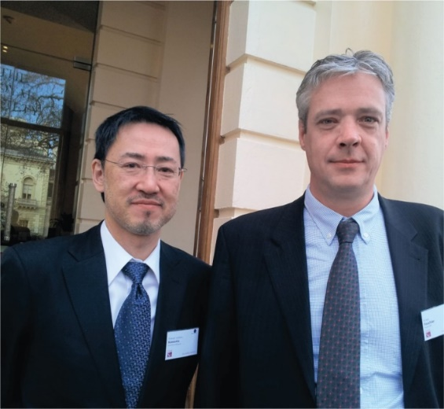
Ravnanje z gensko spremenjenimi organizmi v Sloveniji
Opredelitev pojmov
Celice HeLa (Henrietta Lacks; 1951)
Projekt Obala (Wouter Basson; 1981)
Poskusi s pridobivanjem funkcije (Ron Fouchier, Yoshihiro Kawaoka; 2011)
Metoda CRISPR dostopna vsakomur po pošti (Josiah Zayner; 2017)
Popravljanje človeškega genoma (He Jiankui; 2016)
Virus H5N1 je zelo patogen virus ptičje gripe.
Običajno ne okuži ljudi, lahko pa je nalezljiv in zelo patogen za ljudi, ki imajo stik z okuženimi pticami.
Virus H5N1 pridobi prenosljivost v zraku med sesalci.
Yoshihiro Kawaoka and Ron Fouchier in 2012, after their work with H5N1 bird flu virus sparked a global controversy over research that can potentially make pathogens more dangerous to humans. Martin Enserink/Science doi:10.1126/science.aaw9566

Slide 20
Razprava o poskusih s pridobivanjem funkcije
9.2011 - Na konferenci European Influenza na Malti v Rotterdamu delujoč virolog Ron Fouchier predstavi ugotovitve svoje raziskovalne skupine, da lahko virus H5N1 pridobi prenosljivost v zraku med sesalci.
10.2011 - Raziskovalca Fouchier (Rotterdam) in Kawaoka (Madison) v reviji Science oziroma Nature oddata osnutka člankov o prenosljivosti virusa ptičje gripe H5N1 med sesalci; Uredniška odbora oba osnutka pošljeta v pregled Nacionalnemu svetovalnemu odboru za biološko varnost (NSABB).
20.12.2011- Odbor NSABB priporoči, naj da članka objavijo brez kakršnih koli podrobnosti o eksperimentalni zasnovi.
20.1.2012 - Raziskovalke, raziskovalci gripe pozvejo k začasnem moratoriju na raziskave, ki vključujejo H5N1 in bi lahko pripeljale do stvaritve visoko patogenega in zelo prenosljivega seva.
2.2012 - Svetovna zdravstvena organizacija (WHO) skliče sestanek strokovnjakov za javno zdravje in gripo na razpravo o obeh člankih. WHO priporoči, da članka objavijo v celoti, vendar s hkratno obravnavo biološke varnosti in izpostavljenimi vprašanji.
3.–4.2012 - Odbor NSABB ponovno preuči dopolnjena članka in glasuje o objavi. Glasovanje za objavo članka avtorja Kawaoke je soglasno, za Fouchierjevega pa je mnenje deljeno.
4.2012 - Nizozemska vlada odobri izvozno dovoljenje za objavo članka Fouchierja v reviji Science.
6.2012 - Javna objava obeh člankov.
21.2.2013 - Ministrstvo za zdravje in socialne zadeve ZDA (HHS) izda navodila za izdajanje odločb o financiranju raziskovalnih predlogov, ki vključujejo možnost nastanka visoko patogenih virusov ptičje gripe H5N1, ki se prenašajo med sesalci z respiratornimi kapljicami.
22.2.2013 - Začne se javna obravnava osnutka zakonodajne politike o institucionalnem nadzoru ZDA za raziskave z dvojnostjo izrabe v vedah o življenju.
26.-28.2.2013 - Srečanje Skrb vzbujajoči poskusi raziskav z dvojnostjo izrabe: aktualna vprašanja in inovativne rešitve, WHO, Ženeva, Švica.
9.2013 - Nizozemsko sodišče razglasi, da je nizozemska vlada ravnala pravilno, ko je zahtevala izvozno dovoljenje za objavo članka avtorja Fouchierja. Medicinski center Erasmus se pritoži.
16.10.2013 - Prof. Giorgi Palu iz Evropskega društva za virologijo (ESV) v podporo raziskav Fouchierjevih raziskav piše predsedniku Evropske komisije Joseju Manuelu Barrosou,.
11.2013 - Kraljeva nizozemska akademija znanosti in umetnosti (KNAW) objavi priporočila za raziskave z dvojnostjo izrabe.
18.12.2013 - Dr. Wain-Hobson v imenu Fundacije za raziskave cepiv v odgovor na pismo ESV piše Joseju Manuelu Barrosu in predlaga organizacijo znanstvenega informiranja za Evropsko Komisijo o raziskavah s pridobivanjem funkcije.
25.6.2014 - Akademija KNAW organizira razpravo o raziskavah s pridobivanjem funkcije med raziskovalcema Palù in Wain-Hobson.
6.-7.2014 – Dogodi se več izrednih dogodkov z visoko patogenimi mikrobi v zveznih laboratorijih v ZDA:
1) po nesreči odpošljejo vzorec živega antraksa;
2) odkrijejo pozabljen, živ vzorec črnih koz; in
3) odpošljejo nevaren sev gripe.
24.9.2014 – Uveljavijo novo vladno politiko ZDA o institucionalnem nadzoru ved o življenju za raziskave z dvojnostjo izrabe.
17.10.2014 - Urad za znanost in tehnologijo Bele hiše napove ustavitev financiranj za vse nove raziskave s pridobivanjem funkcije, ki vključujejo gripo, bližnjevzhodni respiratorni sindrom (MERS) in hudi akutni sindrom dihal (SARS).
15.-16.12.2014 - Nacionalna akademija znanosti organizira Simpozij Tveganja in koristi raziskav s pridobivanjem funkcije v Washingtonu DC.
Preventing Biological Threats: What You Can Do.
A Guide to Biological Security Issues and How to Address Them. (2015)

Slide 21
Skrb vzbujajoči poskusi dvojne narave uporabe/izrabe raziskav
Zaskrbljujoče raziskave z dvojno naravo uporabe/izrabe so tiste raziskave ved o življenju, za katere lahko na podlagi trenutnega razumevanja pričakujemo, da bodo zagotovile znanje, informacije, izdelke ali tehnologije, ki jih je moč neposredno napačno uporabiti tako, da bi predstavljale veliko grožnjo s širšimi možnimi posledicami za javno zdravje in varnost, kmetijske pridelke in druge rastline, živali, okolje, material ali nacionalno varnost.
Poskusi s pridobivanjem funkcije:
Ustvarjajo neučinkovitost cepiva;
Povečajo odpornost mikroorganizmov na terapevtsko koristen antibiotik;
Povečajo kužnost patogena ali ustvarjanje kužnih sevov iz nekužnih;
Povečajo prenosljivost patogena;
Spreminjajo gostiteljske poti patogena;
Omogočajo izogibanje diagnostičnim/detekcijskim metodam;
Omogočajo oborožitev z biološkim dejavnikom ali toksinom.
5.5.2015 - Srečanje odbora NSABB za določitev okvirov za ocenjevanje tveganja in koristi raziskav s pridobivanjem funkcije.
28.9.2015 - Srečanje odbora NSABB o napredku razprave o raziskavah s pridobivanjem funkcije.
19.10.2015 - Objava reakcije vlade o svetovalnem poročilu akademije KNAW z dvojnostjo izrabe.
21.10.2015 - Predstavitev poročila s strani Sveta za znanost Evropske akademije o raziskavah s pridobivanjem funkcije.
24.5.2016 - NSABB dokonča svoja priporočila.
1.2017 - Ameriška vlada upošteva ugotovitve in priporočila NSABB pri razvoju politike o raziskavah pridobivanja funkcije. Objavi smernice politike za pregled in nadzor raziskav, ki naj bi ustvarile, prenesle ali uporabljale izboljšano javno-zasebna partnerstva.
Preventing Biological Threats: What You Can Do.
A Guide to Biological Security Issues and How to Address Them. (2015)
https://osp.od.nih.gov/biotechnology/dual-use-research-of-concern/

Slide 22
Ravnanje z gensko spremenjenimi organizmi v Sloveniji
Opredelitev pojmov
HeLa cells (Henrietta Lacks; 1951)
Projekt Obala (Wouter Basson; 1981)
Poskusi s pridobivanjem funkcije (Ron Fouchier, Yoshihiro Kawaoka; 2011)
Metoda CRISPR dostopna vsakomur po pošti (Josiah Zayner; 2017)
Popravljanje človeškega genoma (He Jiankui; 2016)
https://www.gmwatch.org/images/banners/Genetic_Research_and_Josiah_Zayner_1200x600.jpg

Slide 23
Komplet za izvajanje metode CRISPR lahko naročiš kar po pošti
3.2017 - Organ Uprave za zdravje in varnost hrane (LGL) na Bavarskem izda sporočilo za javnost, v katerem razkrije rezultate svoje preiskave o kompletu DIY (angleško Do-It-Yourself) Bakterijski genski inženiring CRISPR, ki ga podjetje za prodajo biotehnoloških reagentov Odin prodaja preko spleta. LGL navede, da je bil bakterijski sev v kompletu okužen z možno patogenimi vrstami, kot sta vrsti bakterij Enterobacter in Klebsiella pneumoniae. Na podlagi teh ugotovitev so prodajo kompleta v Nemčiji prepovedali.
11.2017 - Ameriška Agencija za hrano in zdravila (FDA) poda izjavo, v kateri navedejo, da je, vsaka uporaba metode CRISPR/Cas9 za urejanje genov pri ljudeh, genska terapija. FDA ugotovi, da so proizvodi za gensko terapijo, namenjeni samo-uporabi in kompleti Naredite sami (DIY) za izdelavo genske terapije za samo-uporabo, dostopni javnosti. Prodaja izdelkov za gensko terapijo je v nasprotju z zakonom. FDA izrazi zaskrbljenost zaradi varnostnih tveganj.
12.2017 - Biohaker Josiah Zayner na konferenci SynBioBeta v predavanju z naslovom Vodnik po korakih za genetsko spreminjanje sebe s CRISPR, pove: »Želim živeti v svetu, kjer se ljudje sami gensko spreminjajo. Če se želite genetsko spremeniti, ni nujno preveč zapleteno.« Poslušalstvu ponudi majhne paketke. Viale vsebujejo sistem CRISPR/Cas9, ki omogoča izničenje gena za miostatin, ki sicer proizvaja hormon, ki omejuje rast mišic in omogoča atrofijo mišic. Vsebino viale si pred kamero vbrizga v mišico. Če je kdo v občinstvu želel sistem preskusiti, je vialo lahko odnesel domov in si vsebino kasneje sam injiciral.
2.2018 - Zayner izrazi obžalovanje, ker si je javno injiciral CRISPR/Cas9 in prizna, da je šlo zgolj za provokativno dejanje: »Ne dvomim, da se bo kdo na koncu poškodoval.«
5.2019 - Biohakerja obtožijo, da se je zdravil brez licence.
https://www.lgl.bayern.de/presse/detailansicht.htm?tid=680089
https://www.fda.gov/BiologicsBloodVaccines/CellularGeneTherapyProducts/ucm586343.htm
https://www.theguardian.com/science/2017/dec/24/josiah-zayner-diy-gene-editing-therapy-crispr-interview
https://www.gmwatch.org/en/news/latest-news/18134-biohacker-regrets-publicly-injecting-himself-with-crispr
https://www.vox.com/future-perfect/2019/5/19/18629771/biohacking-josiah-zayner-genetic-engineering-crispr

Slide 24
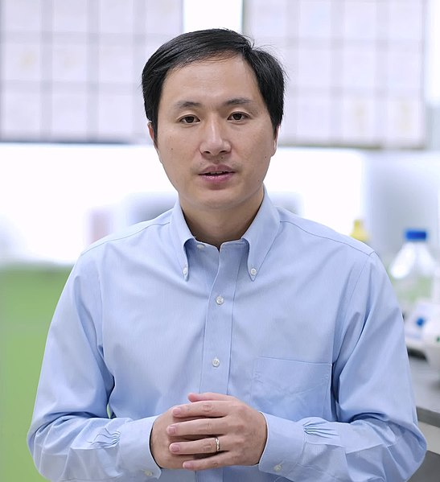
Ravnanje z gensko spremenjenimi organizmi v Sloveniji
Opredelitev pojmov
HeLa cells (Henrietta Lacks; 1951)
Projekt Obala (Wouter Basson; 1981)
Poskusi s pridobivanjem funkcije (Ron Fouchier, Yoshihiro Kawaoka; 2011)
Metoda CRISPR dostopna vsakomur po pošti (Josiah Zayner; 2017)
Popravljanje človeškega genoma (He Jiankui; 2016)
https://en.wikipedia.org/wiki/He_Jiankui_affair The He Lab (CC BY 3.0)

Slide 25
Popravljanje genoma človeških zarodkov
1979 - Ko se pojavi tehnologija oploditve in vitro in človeški zarodki lahko prvič obstajajo zunaj telesa, predlagajo pravilo 14 dnevnega preživetja teh zarodkov, čeprav lahko takrat preživijo le nekaj dni.
3.2015 - Kitajski raziskovalci postanejo prvi, ki spreminjajo gene človeških zarodkov.
6.2016 - He Jiankui začne s projektom spreminjanja genov človeških zarodkov s ciljem rojstva živega otroka.
3.2017 - Za poskuse novači pare s HIV pozitivnim očetom.
11.2018 - Poročajo o rojenih dvojčicah in nadaljnji nosečnosti s tretjim gensko popravljenim zarodkom.
25.-26.11.2018 – Revija MIT Technology Review razkrije obstoj raziskovalnega programa; revija Associated Press objavi zgodbo o rojstvu deklic.
28.11.2018 - Na znanstvenem srečanju o popravljanju genomov v Hong Kongu He pojasni podrobnosti svojega dela in s strani znanstvene srenje prejme ostro kritiko.
11.2018 - Kitajska nacionalna zdravstvena komisija odredi preiskavo njegovega dela.
1.2019 - Zdravstveno ministrstvo iz Guangdongu mu prepove delo in ga odpusti z univerze.
18.3.2019 - Odbor Svetovne zdravstvene organizacije (WHO) se sestane, da bi določil smernice za popravljanje človeških genov.
8.2019 - Napovedano je rojstvo tretjega otroka s popravljenim genomom.
30.12.2019 - Kitajsko sodišče biofizika He Jiankui, ki je ustvaril prve gensko spremenjene dojenčke, obsodi na tri leta zapora zaradi nezakonite medicinske prakse. Prisodi mu je tudi globo v višini treh milijonov juanov (430.000 $). Sodelavca Zhang Renli in Qin Jinzhou prejmeta manjše zaporne kazni in denarne kazni. Ljudsko sodišče v Shenzhenu v obrazložitvi sodbe objavi, da so He in sodelavca s spreminjanjem genov v človeških zarodkih, ki so jih nato vsadili v ženski, v zasledovanju lastne slave in dobička prekršili predpise, raziskovalno in medicinsko etiko. Zdravstveno ministrstvo tem raziskovalcem prepove, da bi se še kadarkoli ukvarjali s tehnologijo človeškega razmnoževanja. Znanstveno ministrstvo pa jim prepove, da bi zaprosili za financiranje svojih raziskav. Izrečene kazni vsekakor odvračajo od morebitnih podobnih kršitev na Kitajskem. Ugibali so namreč, ali jim bodo - glede na enostavnost uporabe najbolj priljubljenega orodja za urejanje genov CRISPR-Cas9 - sledili tudi drugi znanstvenice, znanstveniki.
3.2021 - Izideta dve knjigi, ki popisujeta dogajanje: Ljudje CRISPR: Znanost in etika urejanja človeškega genoma in Kršitelj dogovorov: Popravljanje genov in prihodnost človeške rase (zaenkrat samo v angleščini).
5.2021 - Mednarodno združenje za raziskave matičnih celic (ISSCR) objavi nove smernice, ki omilijo omejitve 14 dnevnega pravila.
doi:10.1038/d41586-019-00673-1
https://www.youtube.com/watch?app=desktop&v=tLZufCrjrN0&feature=youtu.be
doi: 10.1038/d41586-020-00001-y
CRISPR People: The Science and Ethics of Editing the Human Genome, Henry T. Greely, MIT (2021)
The Code Breaker: Jennifer Doudna, Gene Editing, and the Future of the Human Race, Walter Isaacson, Simon & Schuster (2021)
doi:10.1038/d41586-021-02343-7

Slide 26
Otroci CRISPR - Kdaj bo svet pripravljen?
Zarodne spremembe spreminjajo genom na načine, ki omogočajo prenos na prihodnje generacije.
Znanstveniki pravijo, da so prizadevanja za spreminjanje človeškega genoma prezgodnja in polna negotovosti, vsa tehnična in etična vprašanja še niso ustrezno rešena.
Analiza DNA – dvojčic Lulu in Nana – je dejansko pokazala, da spremembe niso takšne, kot so načrtovali. O zdravju in počutju dvojčic ni znanega nič.
Ključna vprašanja, na katera moramo znati odgovoriti:
Urejanje/popravljanje izven cilja: Koliko »napak« je preveč?
Ciljno, a narobe: Kako natančno mora biti urejanje genov?
Zaželeno, a nevarno: Katere spremembe so varne?
Mozaični dojenčki: Kako lahko raziskovalci preprečijo mozaičnost?
Čas testiranja: Kakšno naj bo klinično preskušanje?
Največje vprašanje: Ali je svet pripravljen?
Z isto tehnologijo CRISPR, ki je povzročila škandal zaradi urejanja genov na zarodkih, so medtem raziskovalci v ZDA pričeli izvajati klinična preizkušanja za zdravljenje hudih bolezni pri odraslih, kot je anemija srpastih celic ali očesne bolezni.
Ob teh kliničnih preizkušanjih vlada precej manj zaskrbljenosti.
Genetske spremembe na celicah odraslih, ki jih zdravijo, se ne bodo prenesle na prihodnjo generacijo.
doi: 10.1038/d41586-019-01906-z
https://www.scientificamerican.com/article/despite-controversy-human-studies-of-crispr-move-forward-in-the-u-s/
Članek: K. Weintraub. Scientific American (2019) »Despite controversy, human studies of CRISPR move forward in the U.S.« (https://www.scientificamerican.com/article/despite-controversy-human-studies-of-crispr-move-forward-in-the-u-s/) (13.8.2019)

Slide 27
Odgovornost za biološko varnost in bioetičnost raziskav je naša
Hvala!

